Slide 1


CÁC CÔNG NGHỆ TRONG PHÁT TRIỂN PHẦN MỀM CHỦ ĐỀ: XÂY DỰNG ỨNG DỤNG ĐỌC TIN TỨC
Giảng viên hướng dẫn: ThS. Lê Thị Bảo Trân
Sinh viên thực hiện:
Nguyễn Kim Long – MSSV: 18DH110293
Lại Minh Hiếu – MSSV: 18DH110381
Châu Báo Hoàng – MSSV: 18DH110370

Slide 2

Giới thiệu về đồ án
- Với mục đích là áp dụng kiến thức đã được giảng dạy, để tạo ra một ứng dụng có thể mang những tin tức chính xác nhất, sở hữu các chức năng và giao diện có thể làm hài lòng người sử dụng. Nên nhóm em đã chọn đề tài "Xây dựng ứng dụng đọc tin tức Fast News" để phục vụ cho môn học "Các công nghệ trong phát triển phần mềm" này.
FAST NEWS

Slide 3

Thiết kế hệ thống
FAST NEWS

Slide 4
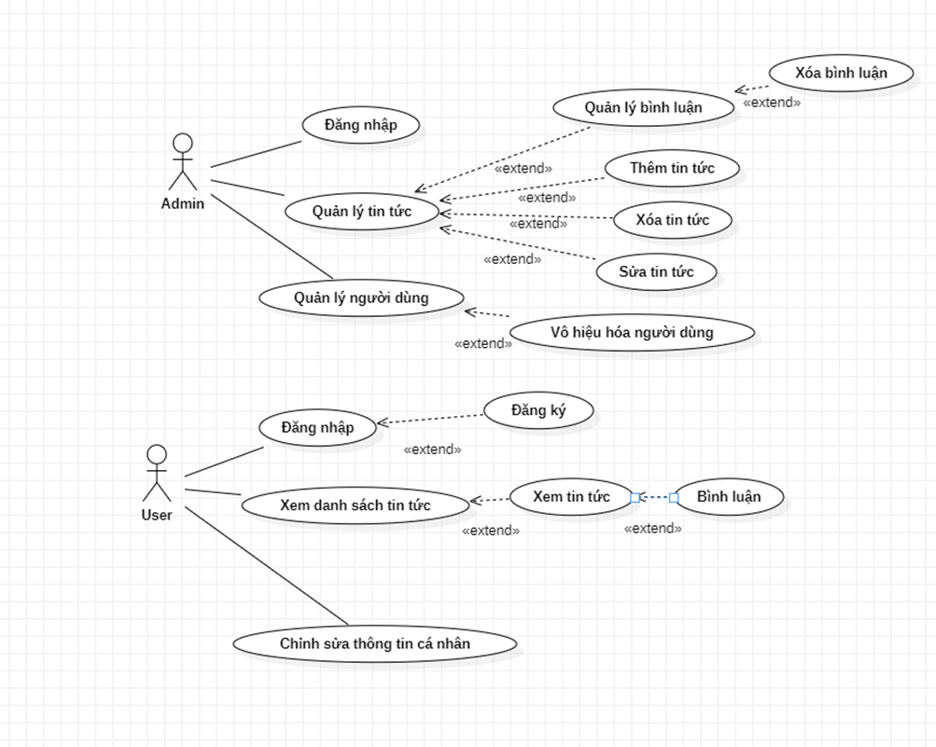
title
Use-case diagram
FAST NEWS

Slide 5
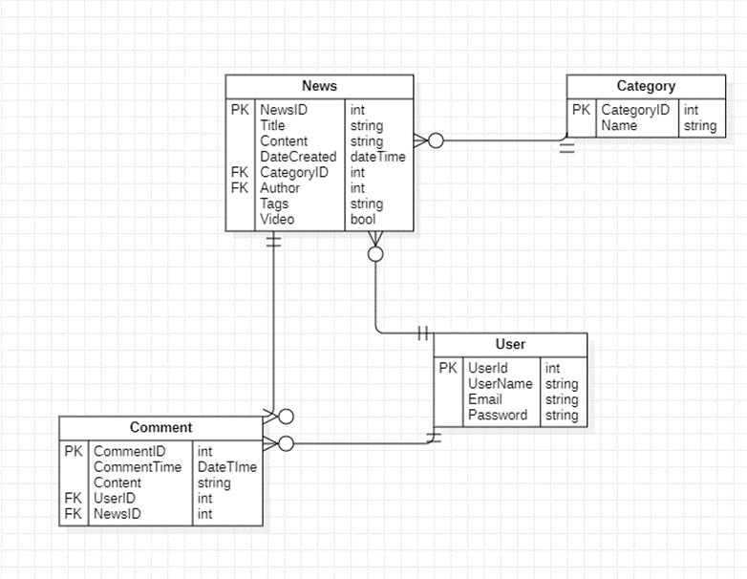
title
Mô tả CSDL
FAST NEWS

Slide 6

Giao diện hệ thông
FAST NEWS

Slide 7
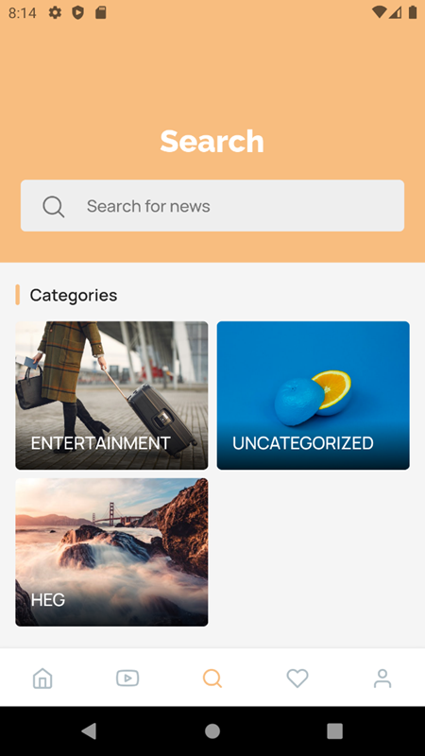
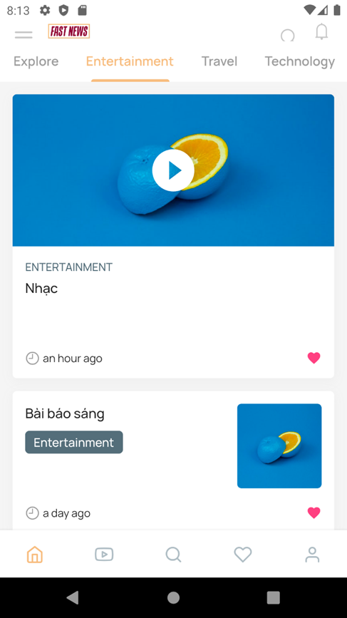
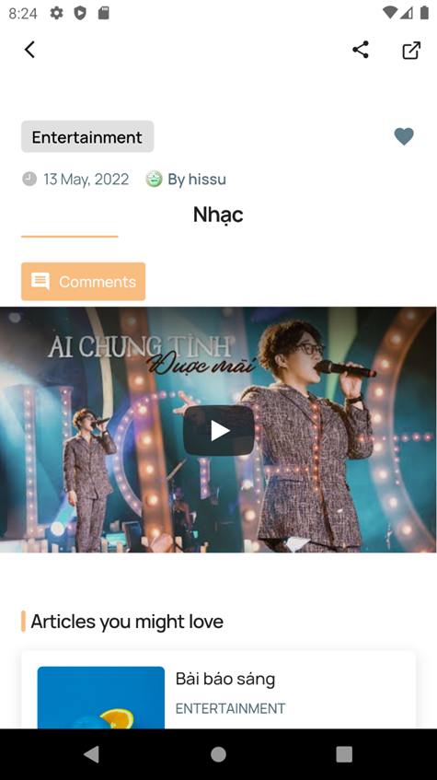
title
Giao diện người dùng
Trang tìm kiếm
Trang xem tin tức theo loại
Xem tin tức qua video
FAST NEWS

Slide 8
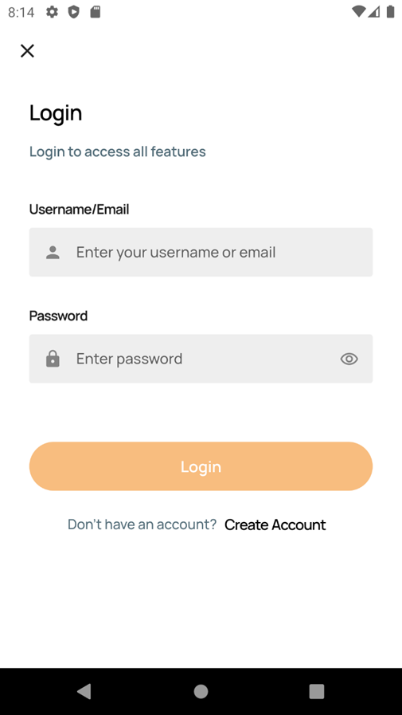
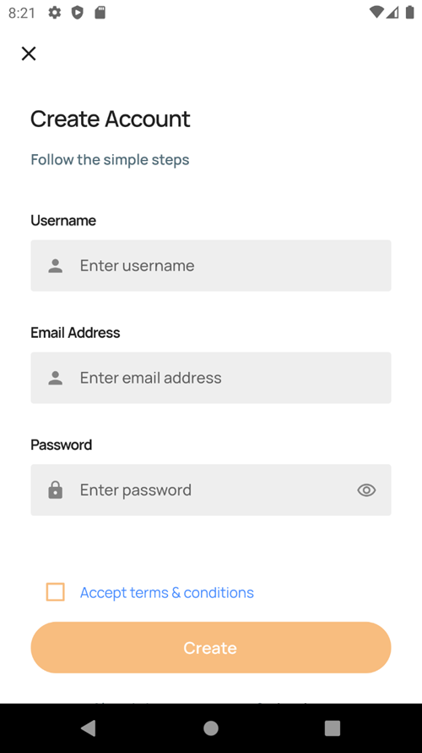
title
Giao diện người dùng
Trang đăng nhập
Trang đăng ký
FAST NEWS

Slide 9
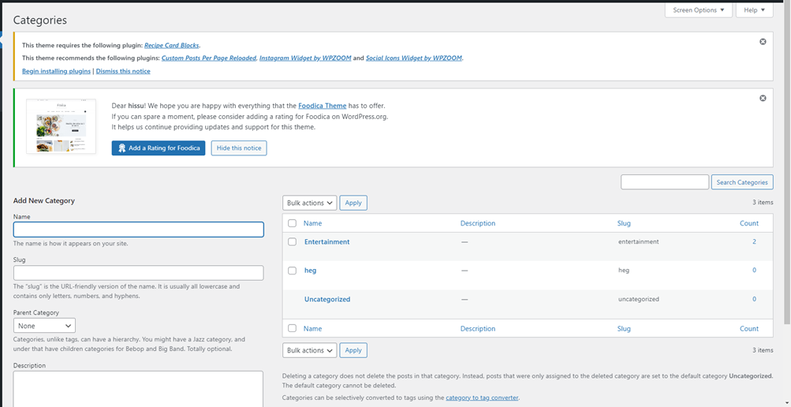
title
Trang quản lý các loại báo
FAST NEWS

Slide 10
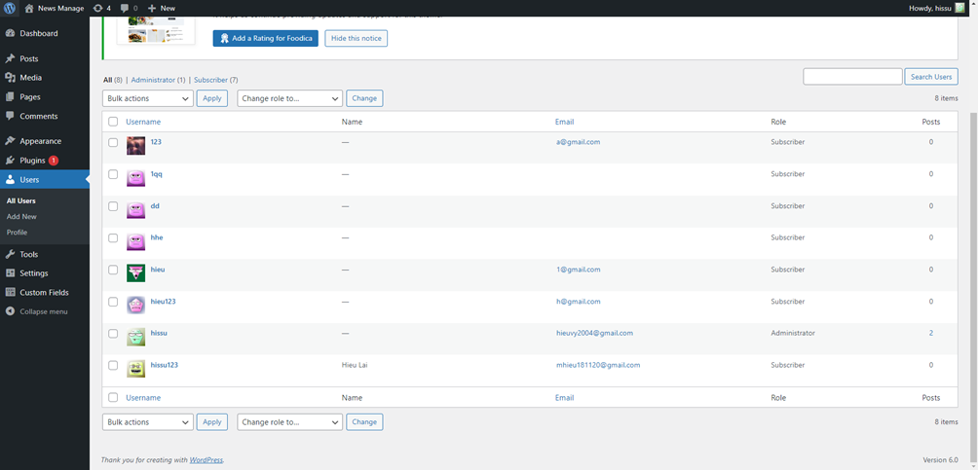
title
Trang quản lý người dùng
FAST NEWS

Slide 11
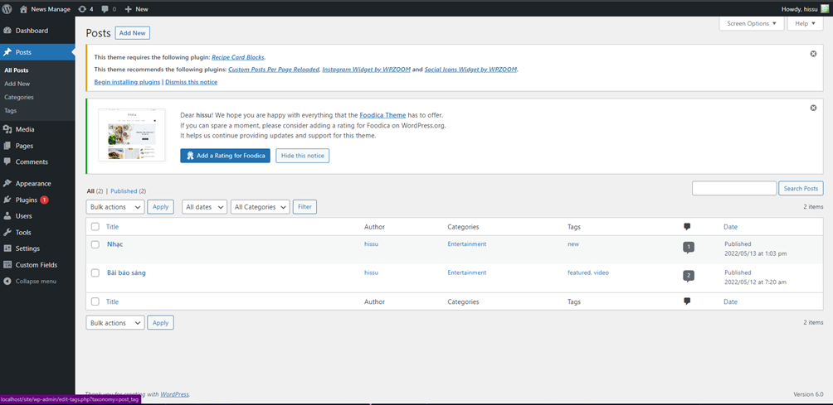
title
Trang quản lý bài viết
FAST NEWS

Slide 12
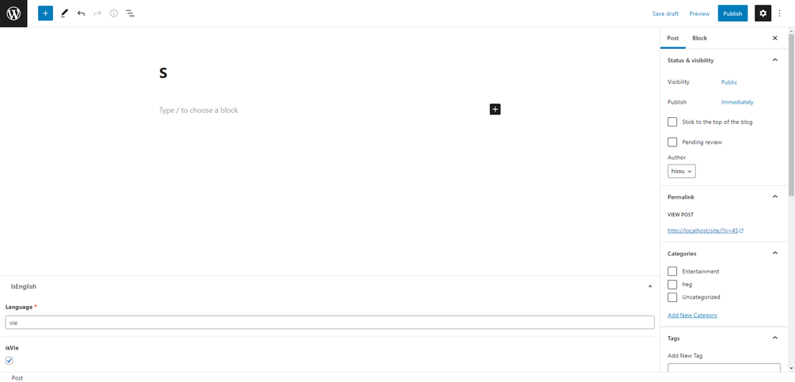
title
Trang thêm bài viết
FAST NEWS

Slide 13


